Slide 1
Percorso Diocesano di Formazione Associativa
L’azione cattolica di Albano in una chiesa sinodale

Slide 2
Punti di riferimento
«Il termine formazione sembra potersi riferire a un’azione che dà forma. La formazione è un esperienza attraverso la quale una persona prende fisionomia: diviene se stessa, assume la sua originaria identità che si esprime nelle scelte, negli atteggiamenti, nei comportamenti, nello stile di vita. La nostra formazione più profonda e più vera è il volto di Cristo.»
Perché sia formato Cristo in voi capitolo 1. 2
«Strutturare e dare ampio spazio alla formazione associativa»
Documento Assembleare
Fare nuove tutte le cose. XVI Assemblea Diocesana

Slide 3
Uno sguardo d’insieme
Percorso diocesano
di formazione associativa
per il triennio 2017-2020

Slide 4
I Anno 2017-2018
Destinatari: i consigli parrocchiali di AC.
Obiettivi:
I° INCONTRO: « Il consiglio parrocchiale di AC nella Chiesa»
Favorire l’impegno dei consigli parrocchiali di AC nel riconoscere il valore della parrocchia come comunità
II° INCONTRO: « Il consiglio parrocchiale di AC in una Chiesa in uscita»
Favorire l’impegno dei consigli parrocchiali di AC per una parrocchia “in uscita”.
Sviluppo:
«I consigli parrocchiali in una chiesa sinodale»
« Progetto formativo di AC»;
per sviluppare un percorso di studio, evidenziando il ruolo del consiglio parrocchiale come luogo di pensiero e motore dell’associazione parrocchiale e della vita parrocchiale.
distinguere & unire
CUSTODIRE
« La storia di questa fedeltà a Dio e all’uomo si fa presente oggi intessendo l’ordito della vita associativa con la trama di un’autentica comunione ecclesiale, nella consapevolezza che l’uno non possa mai fare a meno dell’altra.»
Orientamenti del triennio 2017-2020
Notes:
SCALETTA
Approfondimento di quanto scritto
Rimarcare lo stile laboratoriale
- Riferimento ai soci esperti coinvolti nell’incontro di formazione del 18 marzo 2018.

Slide 5
II Anno 2018-2019
Destinatari: i consigli parrocchiali di AC…
Attenzione trasversale:
Coinvolgimento dei parroci;
Avere a cuore la vocazione alla responsabilità associativa ed educativa.
Obiettivi: Riscoprire il ruolo «anima» del consiglio parrocchiale di AC, promuovendolo e sostenendolo nel pensare la propria associazione ‘in uscita’.
da sviluppare in 3 incontri.
Sviluppo:
I° Incontro: si innesterà nella struttura ‘dell’Assemblea di inizio anno associativo’; quindi sarà strutturato a livello diocesano.
II° e III° incontro: saranno incontri zonali, i cui destinatari saranno i membri del consiglio parrocchiale e gli educatori.
Ciò per permettere alle realtà zonali di adattare il percorso formativo alle specifiche esigenze del territorio e di stimolare confronto e collaborazione tra realtà associative vicine.
GENERARE
«accogliere l’invito ad uscire fuori da se per farsi prossimi, vivificati dalla Parola e dell’Eucarestia […] . Per generare occorrerà allora farsi ‘generatori di senso’ (EG,73)»
Orientamenti del triennio 2017-2020

Slide 6
III Anno 2019-2020
Destinatari: i consigli parrocchiali di AC.
Attenzione trasversale:
Coinvolgimento dei parroci.
Obiettivi: Riscoprire il cuore pulsante del consiglio parrocchiale di AC;
da sviluppare in 1 incontro.
Sviluppo:
Il diocesano affiancherà ciascun consiglio parrocchiale per accompagnare il discernimento comunitario in vista delle assemblee elettive;
Ciascun consiglio parrocchiale giungerà ad elaborare un «documento» sulle consapevolezze maturate attraverso il percorso di formazione.
ABITARE
« è incarnare quella condizione apparentemente contradditoria di piena cittadinanza e di totale estraneità alle logiche del mondo, una condizione che diventa in se presenza missionaria solo se è capace di contagiare con il piacere e l bellezza di credere insieme.
Orientamenti triennali 2017-2020

Slide 7
Feedback:
In riferimento al
I Anno 2017-2018
Notes:
Massimo 20 minuti per raccogliere i feedback dai presidenti parrocchiali.

Slide 8
In prospettiva:
Suggerimenti …
Domande?!
Bisogni territoriali …
Riguardo le prospettive sulla Formazione Associativa, da poco presentata
Notes:
Massimo 20 minuti per raccogliere i feedback dai presidenti parrocchiali.

Slide 9
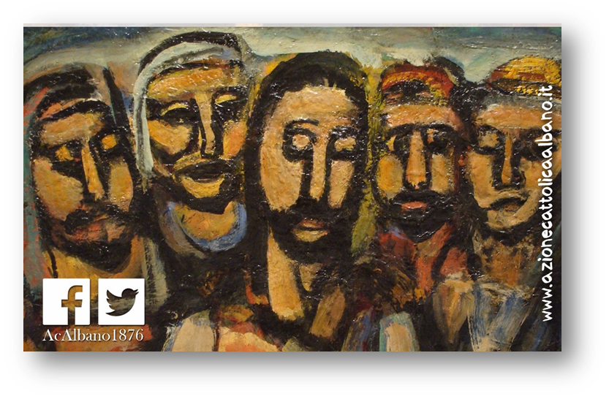
Consente a ciascun consiglio parrocchiale di AC di
proseguire o cominciare la riflessione sollecitata dallo scorso incontro di formazione sul tema dell’essere “Chiesa in uscita”;
fornirete un ulteriore feedback utile alla strutturazione dei prossimi incontri del percorso di formazione.
Vi chiediamo di inviare le risposte, frutto della vostra riflessione, all’indirizzo mail formazione@azionecattolicaalbano.it entro il 14 luglio 2018
Schede di lavoro
per i consigli parrocchiali

Slide 10
GRAZIE!
Francesca Di Maio, Riccardo Caccavale, Nicolò Cefalo,
Olga Faraone, Giorgia Mizzoni, Don Gianni Masella.
La Commissione Per La Formazione

